Slide 1

《Qt Creator快速入门》第3版
第20章 Qt WebEngine
(1课时）
《Qt Creator快速入门》第3版 www.qter.org

Slide 2

主 要 内 容
20.1 Qt WebEngine架构
20.2 基于Qt WebEngine Widgets的网页浏览器
20.3 小结
《Qt Creator快速入门》第3版 www.qter.org

Slide 3
从Qt 5.5开始，Qt WebKit模块被废弃，取而代之的是Qt WebEngine模块。
Qt WebEngine模块提供了一个Web浏览器引擎，可以很容易地将万维网（World Wide Web）中的内容嵌入到Qt应用程序中。
因为Qt WebEngine模块是基于Google Chromium项目的，而Chromium现在并不支持使用MinGW进行构建，在Windows平台上需要使用MSVC 2013以上版本进行构建。所以，要想在Windows平台使用Qt WebEngine模块，需要安装MSVC版本的Qt。
《Qt Creator快速入门》第3版 www.qter.org

Slide 4
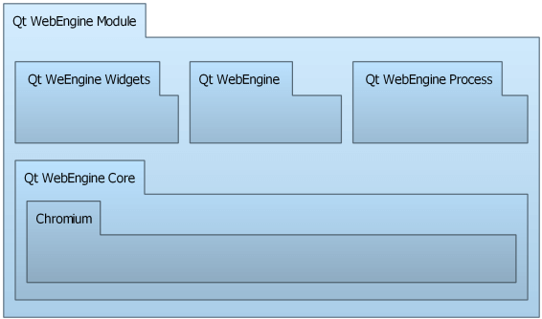

20.1 Qt WebEngine架构
Qt WebEngine中的功能被划分到了3个不同的模块：
Qt WebEngine Widgets模块用来创建基于C++ Widgets部件的Web程序；
Qt WebEngine模块用来创建基于Qt Quick的Web程序；
Qt WebEngine Core模块用来与Chromium交互。
《Qt Creator快速入门》第3版 www.qter.org

Slide 5
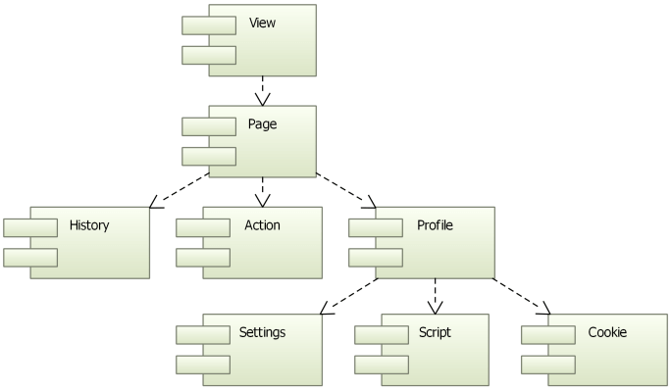
Qt WebEngine Widgets模块
视图View（QWebEngineView）是模块中的主要窗体类组件，可以用在各种应用中加载Web内容。
页面Page（QWebEnginePage）包含在View中，它包含了Web页面的主框架，主要负责Web内容、浏览历史History（QWebEngineHistory）和菜单动作Action。View与Page十分相似，它们提供了一组相同的函数。
配置Profile（QWebEngineProfile）用于区分不同的Page，属于同一个Web引擎配置的所有网页都会共享设置Settings、脚本Script和Cookies。
《Qt Creator快速入门》第3版 www.qter.org

Slide 6

20.2 基于Qt WebEngine Widgets的网页浏览器
本节将介绍一个简单的网页浏览器的例子，在整个过程中还会对Qt WebEngine Widgets模块的各个组件做进一步的讲解。这个网页浏览器包含了如下功能：
最基本的网页显示
导航菜单
显示网站图标
提供历史记录
字符串查找
《Qt Creator快速入门》第3版 www.qter.org

Slide 7
显示一个网页
view = new QWebEngineView(this);
view->load(QUrl("http://www.qter.org/"));
setCentralWidget(view);
resize(1024, 680);
// 关联信号和槽
connect(view, &QWebEngineView::loadProgress, this, &MainWindow::setProgress);
connect(view, &QWebEngineView::titleChanged, this, &MainWindow::adjustTitle);
connect(view, &QWebEngineView::loadFinished, this, &MainWindow::finishLoading);
locationEdit = new QLineEdit(this);
locationEdit->setText("http://www.qter.org/");
connect(locationEdit, &QLineEdit::returnPressed,
this, &MainWindow::changeLocation);
《Qt Creator快速入门》第3版 www.qter.org

Slide 8
在行编辑器中改变站点地址后按下回车键执行的槽：
void MainWindow::changeLocation()
{
QUrl url = QUrl(locationEdit->text());
view->load(url);
view->setFocus();
}
更新加载进度槽的实现：
void MainWindow::setProgress(int p)
{
progress = p;
adjustTitle();
}
《Qt Creator快速入门》第3版 www.qter.org

Slide 9
调整标题槽：
void MainWindow::adjustTitle()
{
if ( progress <= 0 || progress >= 100) {
setWindowTitle(view->title());
} else {
setWindowTitle(QString("%1 (%2%)").arg(view->title()).arg(progress));
}
}
完成加载后的处理槽的实现：
void MainWindow::finishLoading(bool finished)
{
if (finished) {
progress = 100;
setWindowTitle(view->title());
} else {
setWindowTitle("web page loading error!");
}
}
《Qt Creator快速入门》第3版 www.qter.org

Slide 10
网站图标
每一个网站都有一个Logo图标，即所谓的FavIcons，它一般显示在网站标题的前面。可以使用QWebEngineView的iconUrl()函数返回该图标的url，然后使用网络访问接口类来获取图标文件。
connect(view, &QWebEngineView::iconUrlChanged,
this, &MainWindow::handleIconUrlChanged);
manager = new QNetworkAccessManager(this);
每当加载的网站图标发生变化时，QWebEngineView都会发射iconUrlChanged()信号，这里关联该信号来获取新的图标的url:
void MainWindow::handleIconUrlChanged(const QUrl &url)
{
QNetworkRequest iconRequest(url);
QNetworkReply *iconReply = manager->get(iconRequest);
iconReply->setParent(this);
connect(iconReply, &QNetworkReply::finished,
this, &MainWindow::handleIconLoaded);
}
《Qt Creator快速入门》第3版 www.qter.org

Slide 11
当从信号获取图标的url以后，通过QNetworkAccessManager调用get()函数来获取图标文件，当获取结束后，调用handleIconLoaded()槽来对文件进行处理:
void MainWindow::handleIconLoaded()
{
QIcon icon;
QNetworkReply *iconReply = qobject_cast<QNetworkReply*>(sender());
if (iconReply && iconReply->error() == QNetworkReply::NoError) {
QByteArray data = iconReply->readAll();
QPixmap pixmap;
pixmap.loadFromData(data);
icon.addPixmap(pixmap);
iconReply->deleteLater();
} else {
icon = QIcon(QStringLiteral("../mywebengine/defaulticon.png"));
}
setWindowIcon(icon);
}
《Qt Creator快速入门》第3版 www.qter.org

Slide 12
实现网页缩放
QMenu *viewMenu = new QMenu(tr("查看"));
QAction *zoomIn = viewMenu->addAction(tr("放大"));
zoomIn->setShortcut(QKeySequence(Qt::CTRL | Qt::Key_Plus));
connect(zoomIn, &QAction::triggered, [this]() {
view->setZoomFactor(view->zoomFactor() + 0.1);
ui->statusBar->showMessage(tr("缩放%1%").arg(view->zoomFactor()*100)); });
QAction *zoomOut = viewMenu->addAction(tr("缩小"));
zoomOut->setShortcut(QKeySequence(Qt::CTRL | Qt::Key_Minus));
connect(zoomOut, &QAction::triggered, [this]() {
view->setZoomFactor(view->zoomFactor() - 0.1);
ui->statusBar->showMessage(tr("缩放%1%").arg(view->zoomFactor()*100)); });
QAction *resetZoom = viewMenu->addAction(tr("重置"));
resetZoom->setShortcut(QKeySequence(Qt::CTRL | Qt::Key_0));
connect(resetZoom, &QAction::triggered, [this]() { view->setZoomFactor(1.0);
ui->statusBar->showMessage(tr("缩放%1%").arg(view->zoomFactor()*100)); });
menuBar()->addMenu(viewMenu);
《Qt Creator快速入门》第3版 www.qter.org

Slide 13
显示历史记录
一般浏览器都支持显示浏览过的网页的历史记录，在Qt WebEngine Widgets模块中，QWebEngineHistory类用来表示QWebEnginePage的浏览历史。
构造函数中添加代码：
ui->mainToolBar->addAction(tr("历史"), this, SLOT(showHistory()));
historyList = new QListWidget;
historyList->setWindowTitle(tr("历史记录"));
historyList->setMinimumWidth(300);
connect(historyList, &QListWidget::clicked,
this, &MainWindow::gotoHistory);
《Qt Creator快速入门》第3版 www.qter.org

Slide 14
显示历史记录窗口的槽的定义：
void MainWindow::showHistory()
{
historyList->clear();
foreach (QWebEngineHistoryItem item, view->history()->items()){
QListWidgetItem *history = new QListWidgetItem(item.title());
historyList->addItem(history); }
historyList->show();
}
单击历史记录项目的槽的实现：
void MainWindow::gotoHistory(const QModelIndex &index)
{
QWebEngineHistoryItem item = view->history()->itemAt(index.row());
view->history()->goToItem(item);
}
《Qt Creator快速入门》第3版 www.qter.org

Slide 15
查找功能
QWebEngineView中还提供了findText()函数来实现网页中字符串的查找和高亮显示，默认是向前查找而且不区分大小写，可以通过设置第2个参数QWebEnginePage::FindFlags修改为向后查找（QWebEnginePage::FindBackward）或者区分大小写（QWebEnginePage::FindCaseSensitively）。
构造函数后面添加如下代码：
findEdit = new QLineEdit(this);
findEdit->setMaximumWidth(150);
ui->mainToolBar->addWidget(findEdit);
ui->mainToolBar->addAction(tr("查找"), [this]() {
view->findText(findEdit->text());
});
《Qt Creator快速入门》第3版 www.qter.org

Slide 16
多窗口显示
有些网页中的链接需要打开一个新窗口显示，要实现这个功能需要子类化QWebEngineView，然后重新实现其中的createWindow()函数，并在其中创建一个新的窗口。
在项目中添加新的C++类，类名为WebView，基类设置为QWebEngineView。
《Qt Creator快速入门》第3版 www.qter.org

Slide 17
webview.h内容如下：
#ifndef WEBVIEW_H
#define WEBVIEW_H
#include <QWebEngineView>
class MainWindow;
class WebView : public QWebEngineView
{
Q_OBJECT
public:
WebView(QWidget *parent = nullptr);
protected:
QWebEngineView *createWindow(
QWebEnginePage::WebWindowType type) override;
private:
MainWindow *mainWindow;
};
#endif // WEBVIEW_H
《Qt Creator快速入门》第3版 www.qter.org

Slide 18
webview.cpp文件内容如下：
#include "webview.h"
#include "mainwindow.h"
WebView::WebView(QWidget *parent)
: QWebEngineView(parent)
{
}
QWebEngineView *WebView::createWindow(QWebEnginePage::WebWindowType type)
{
mainWindow = new MainWindow(this);
mainWindow->show();
return mainWindow->createView();
}
《Qt Creator快速入门》第3版 www.qter.org

Slide 19
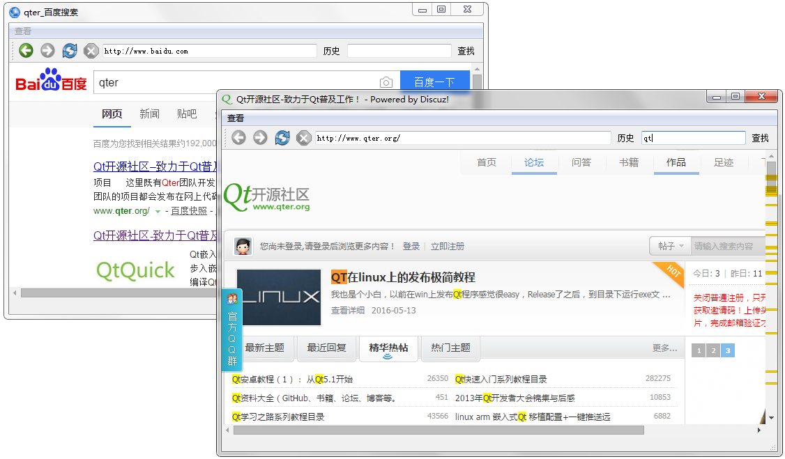
到mainwindow.h文件中将以前的QWebEngineView类的前置声明:
class QWebEngineView;
修改为WebView的前置声明：
class WebView;
然后在public中添加createView()函数的声明：WebView *createView();
将对象声明：QWebEngineView *view; 修改为：WebView *view;
到mainwindow.cpp文件中先添加头文件包含#include "webview.h"，然后将构造函数中创建view对象的代码：
view = new QWebEngineView(this); 修改为：view = new WebView(this);
下面添加createView()函数的定义：
WebView *MainWindow::createView()
{
return view;
}
《Qt Creator快速入门》第3版 www.qter.org

Slide 20

20.3 小结
本章介绍了Qt WebEngine模块，主要讲解了使用Qt WebEngine Widgets模块在C++ Widgets程序中实现简单的Web应用。因为Qt WebEngine本身是一个非常庞大的项目，涉及了HTML、CSS、JavaScript等多方面的知识，这里只是抛砖引玉，帮助初学者快速了解Qt WebEngine的使用方式。
Qt WebEngine的架构？
使用Qt WebEngine Widgets创建简单的浏览器？
《Qt Creator快速入门》第3版 www.qter.org

